Slide 1
Wetter und Hobbys

Slide 2
Fußball, Basketball, Volleyball spielen
Salsa, Walzer, Samba tanzen
Origami, Schmuck basteln
Domino, Karten, Schach spielen
Hobbys
Ski, Skateboard, Rad, Inlineskates fahren
Judo, Yoga machen
Comics, Romane, Krimis, Sportblogs, Modeblogs lesen

Slide 3
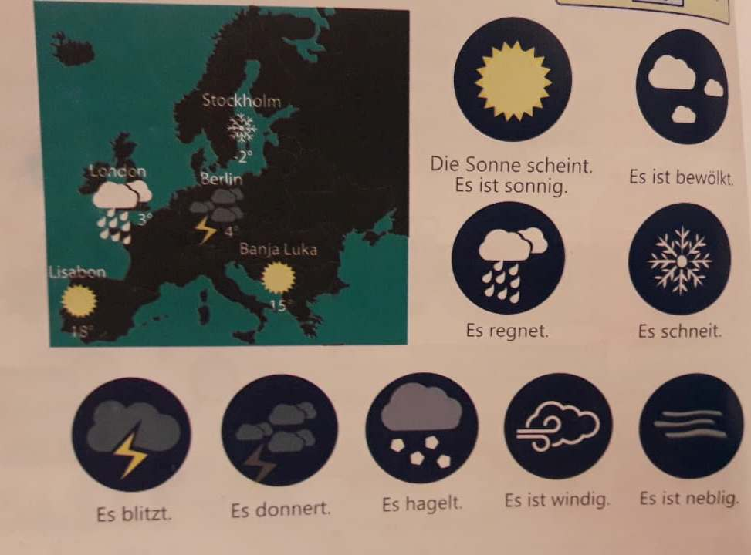
Das Wetter (Lehrbuch, Seite 34)

Slide 4
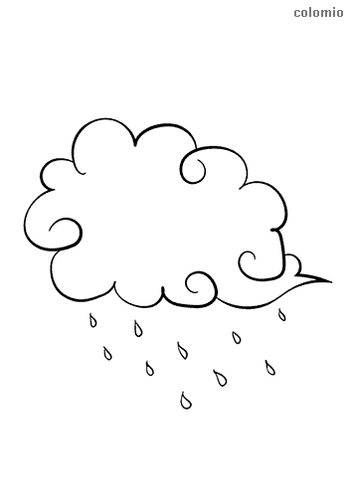
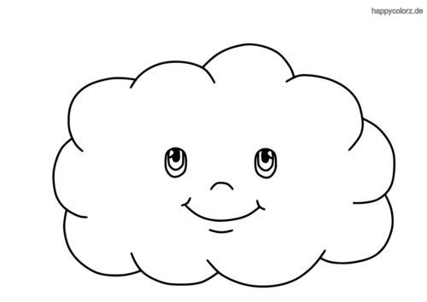
Wie ist das Wetter heute?
Es ist sonnig und warm, es sind 27 Grad.
Es regnet.
Es ist bewölkt.

Slide 5
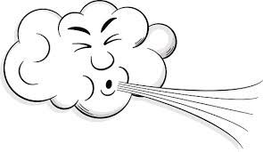
Wie ist das Wetter heute?
Es schneit. Es ist kalt,
es sind 2 Grad unter Null.
Es ist windig.

Slide 6
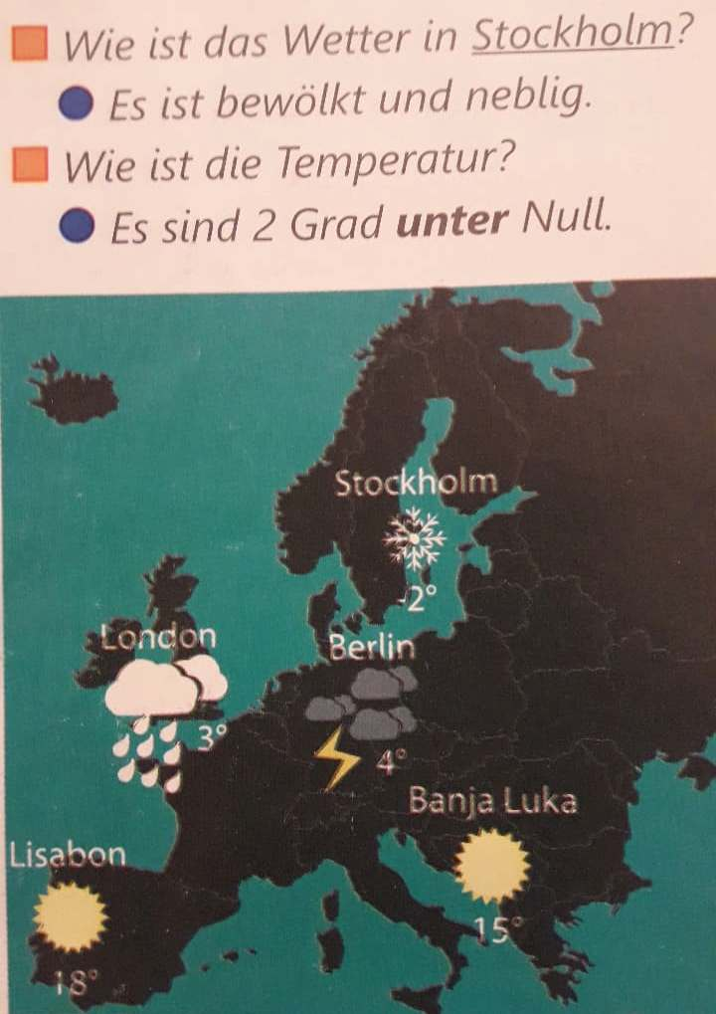
Wie ist das Wetter in...?

Slide 7
Was machst du in deiner Freizeit?
Es ist sonnig, ich kann...
Rad fahren Fußball spielen
Inlineskates fahren Tennis spielen
Es schneit, ich kann...
Ski fahren
Es regnet und es ist kalt, ich kann...
Comics lesen Karten spielen
Origami basteln
Und du? Was kannst du bei welchem Wetter machen?

Slide 8
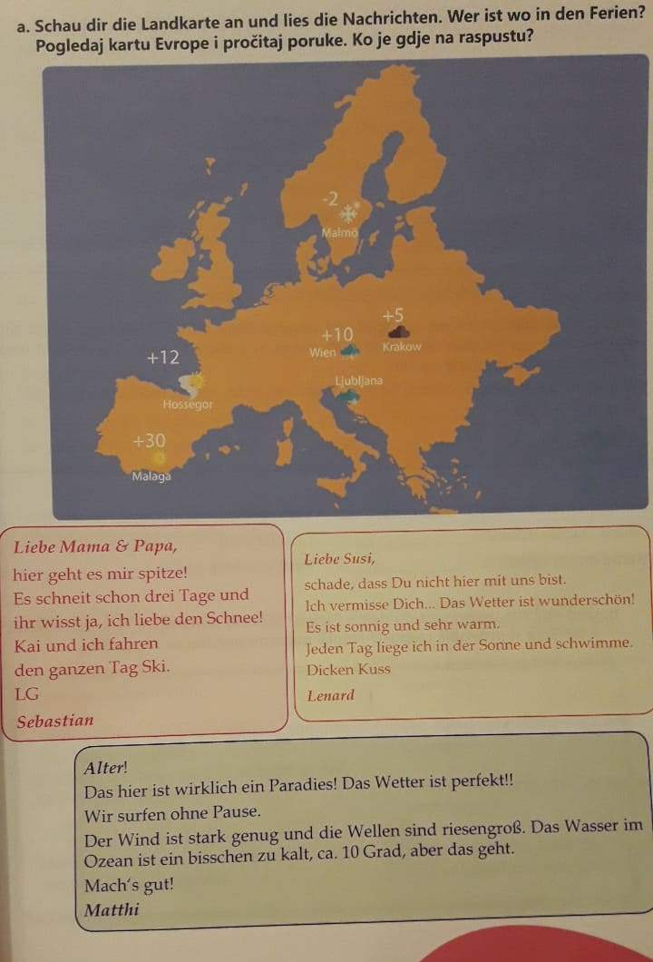
Die Hausaufgabe
Arbeitsbuch, die Seiten 19
und 20, die Aufgabe 6a
Wetter und Hobby

Slide 9
Tschüs ☺

